Slide 1
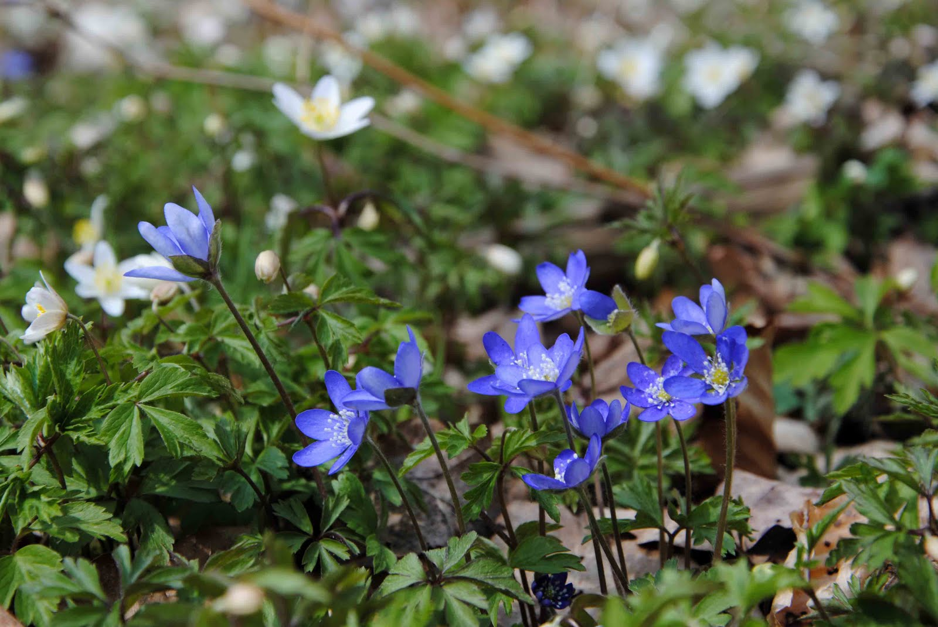
VÅRMÖTE 2026-04-14 Nacka GK Veteraner

Slide 2
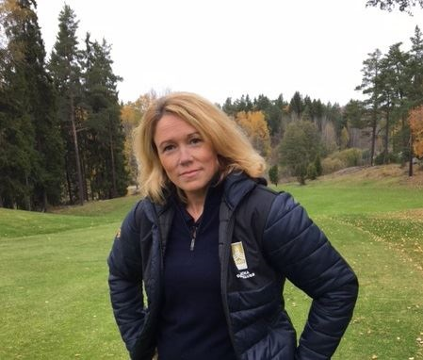
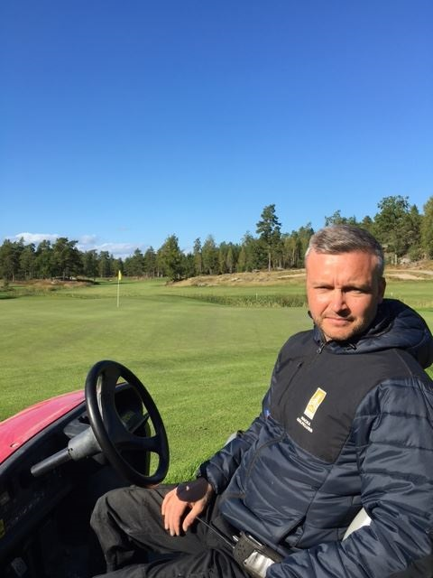
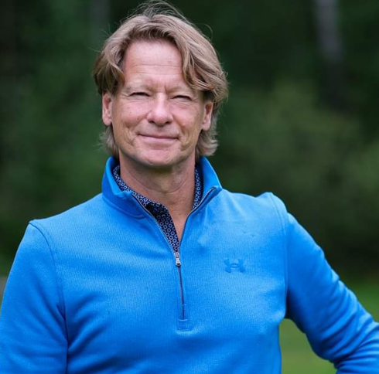
Klubb-, banchef och pro har ordet

Slide 3

Dagordning
Klubbchef, banchef och pro
Vårmötet öppnas
Veterankommittén
Verksamhetsplan
Spelprogram och nyheter
Övriga frågor
Nya regler
Mötet avslutas

Slide 4
Veterankommittén
Lars Jonsson
Inger Bohlin
Kerstin Hultkrantz
Bo Svensson
Eva Reinius
Hans Liström
Marie Valund Bäckman
Valberedare
Eva Folkesson
Bosse Carlsson
Notes:
Flera nya ansikten så vi presenterar veterankommittén

Slide 5
Verksamhetsplan
Verksamhetsplanen beskrivs på webben Den är uppdaterad med spelprogram och allmänna regler för tävlingarna
Spelprogrammet beskriver den huvudsakliga verksamheten

Slide 6
Spelprogram - allmänt
Veterangolf på tisdagar 09:00 – 12:00
Hcp-gränsen för deltagande +8 -- 50,0
Tidig/sen start kan anmälas vid singelspel
Anmälan stänger lördag 23:59
Startlista publiceras senast måndag 12:00
Vid lagtävling där vi inte får ihop fulla lag ställs senast anmälda på reservlistan
Inga hundar på tävling
Där man inte fritt kan välja tee gäller
H60-69 spelar tee 1
H70-74 spelar tee 2
H75+ och Damer spelar tee 3

Slide 7
Spelprogram - nyhet
Ingen allmän lägesförbättring oavsett vad klubben anger! Klubben gör det för greenfee-gäster, vi spelar tävling!
Dock får lerig boll rengöras och återplaceras över hela spelfätet (markera, lyft, rengör och återplacera)

Slide 8
Spelprogram - tävlingsavgift
Tävlingsavgiften är 50 kr förutom vid vår- och höstavslutning då den är 150 kr inkl. lunch
Tävlingsavgiften kan endast betalas med Swish
Aktuellt Swish-nummer meddelas i mail efter att startlistan publicerats
Startavgift ska vara betald senast måndag kl. 20:00
Vid eventuellt återbud efter att startlistan publicerats eller vid ”no show” ska startavgiften betalas

Slide 9
Speltempo på veterantävlingar
Om bollen inte håller sin plats på banan ska man släppa igenom bakomvarande parti
Blir man erbjuden att spela igenom ska man göra det
Var förberedd när det är din tur
Leta boll max 3 minuter

Slide 10
Spelavbrott
Vid risk för åska/dåligt väder ombesörjer tävlingsledningen att det finns flera tutor fördelade i startfältet så eventuellt spelavbrott kan signaleras till hela startfältet
Spelavbrott innebär avbruten tävling (vi kan inte hålla banan pga efterföljande spel)
Om alla bollar passerat hål 9 räknas resultatet efter sista hålet alla passerat som slutresultat
Om tävlingen avbryts innan alla bollar passerat hål 9 blir tävlingen resultatlös och tävlingsavgiften återbetalas inte, den går till prisbordet i övriga tävlingar

Slide 11
Spelschema 2026
H/D

Slide 12
Om banan inte öppnar
Tävling(ar) som ställs in flyttas till slutet av säsongen
Träningstillfällen som ställs in flyttas framåt

Slide 13
Utbyte med andra klubbar
Björkhagen (Inger, Kerstin, Bengt Lindemalm)
Matchspel (med full hcp), 21:a augusti på Björkhagen
8 damer, 10 herrar
Saltsjöbaden (Kåre Jansson)
Matchspel (med full hcp), 2:a juni på Nacka
12 herrar
Retur på Saltis?

Slide 14
Veteranhäng
På övningsområdet måndagar 9 -11, fyra måndagar: 4, 11, 18, 25 maj
9 -10:30 instruerar Oskar närspel
10:30 -11 tränar vi själva eller går och dricker kaffe
Max 20 pers, 50 kr/person/tillfälle Anmälan via GIT (som en tävling), ni får mail med nummer att swisha till

Slide 15
Övrigt
Golfbil bokar du i receptionen (gör det i tid)
Är golfbilarna slut kan du prata ihop dig med någon som redan har bokat en, receptionen vet vilka som bokat till veterangolfen
Glöm då inte att meddela spelledaren så ni kommer i samma boll.
Finns något ytterligare?

Slide 16
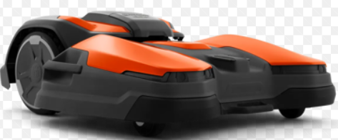
Robotgräsklippare
Fairways – hål 1 samt en större som tar hål 10,11 och 12
Definieras som utomstående tillverkat föremål
Lokal regel:
Robotgräsklippare som står still är ett oflyttbart tillverkat föremål. Både när den står stilla på ex. fairway eller i laddningsstationen.

Slide 17
Boll i vila
Bollen rubbas av robotgräsklipparen (utomstående) – regel 9.6
Bollen ska återplaceras. Punkten inte känd – uppskattas
Bollen inte går att få tag på inom rimlig tid – byta boll
Robotgräsklipparen trycker ner bollen i marken = rubbad
Läget förändrats – placera en boll på den närmaste punkt inom en klubblängd som mest liknar det ursprungliga läget
Robotgräsklipparen skadar bollen
Hackad eller sprucken – byta boll – regel 4.2

Slide 18
Boll i vila
Bollen stannar på eller vid robotgräsklipparen som står still på banan eller som står i laddstationen
Oflyttbart – gäller regel 16.1 (onormalt banförhållande, inkl. oflyttbart tillverkat föremål)
Lättnad utan plikt.
Bestämma närmaste punkt för fullständig lättnad.
Droppa inom en klubblängd, ej närmare hål.
Ej lättnad för spellinjen annat än om bollen ligger på green.

Slide 19
Boll i rörelse
Bollen träffar robotgräsklipparen (oavsett om den står stilla eller rör sig)
Bollen spelas som den ligger, dvs där den stannat (är den out så är den out)
Bollen stannar ovanpå eller under robotgräsklipparen som rör sig och följer med den
Bollen droppas i ett lättnadsområde på en klubblängd. Referenspunkt blir den uppskattade punkten rakt under där den först började följa med robotgräsklipparen.

Slide 20
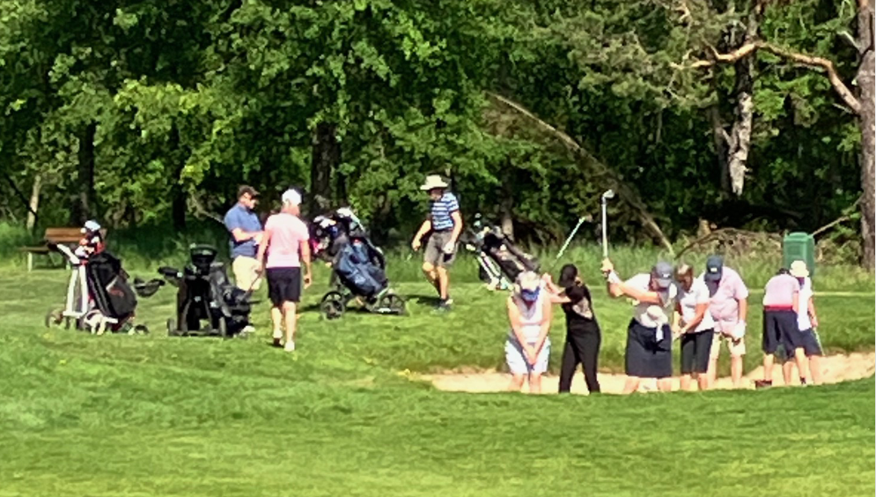
Vi ses på veteranhänget

Slide 21
Vad kan vi om vanliga regler?

Slide 22
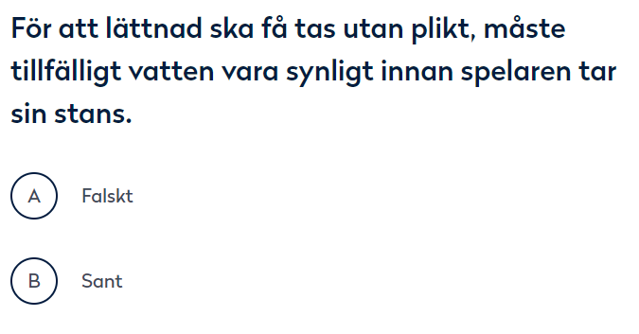
Regelfråga nr 1

Slide 23
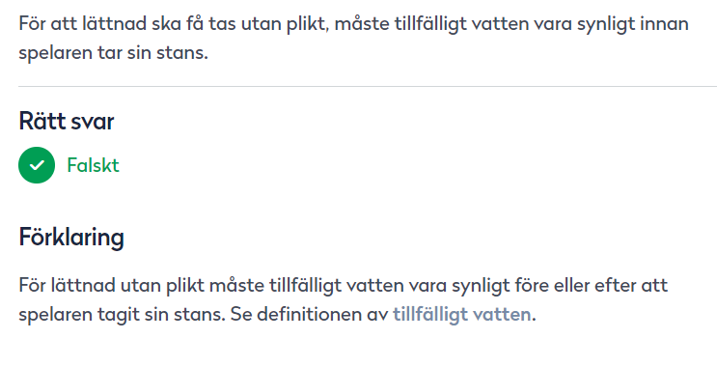
Svar på regelfråga nr 1
Du får ta din normala stans, inte ”trampa” fram vatten.

Slide 24
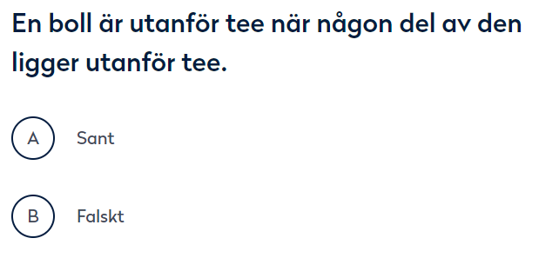
Regelfråga nr 2

Slide 25
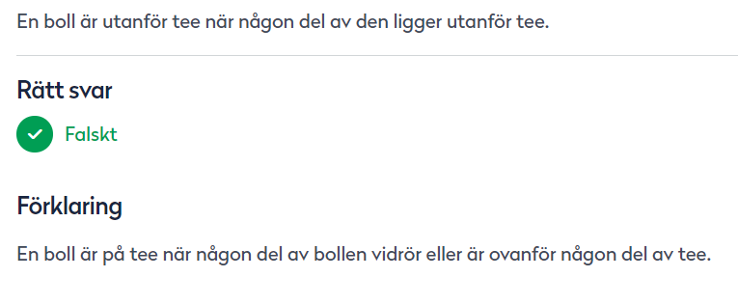
Svar på regelfråga nr 2
Om bollen spelas från fel plats så gäller:
I slagspel: Allmän plikt, 2 slag. Ska rättas innan nästa hål påbörjas annars diskning.
I matchspel: Ingen plikt. Motståndaren avgör om den ska spelas om eller ej.

Slide 26
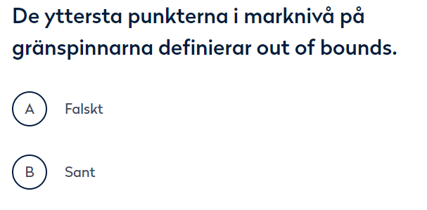
Regelfråga nr 3

Slide 27
Svar på regelfråga 3
FALSKT
Alla gränsmarkeringar är en del av området det beskriver.
Det betyder att gränslinjen för ett område definieras av yttersta punkterna på gränsmarkeringen, sett inifrån området, oavsett om det är pinnar eller målad linje.
För out-område gäller att hela bollen ska vara i Out-området för att vara out.
För alla övriga områden gäller att om minsta del av bollen är i området bedöms den vara i området.
Enklare att tänka att Out definerar banan, då gäller samma regler som för alla övriga områden
Out of bounds
Pliktområde

Slide 28
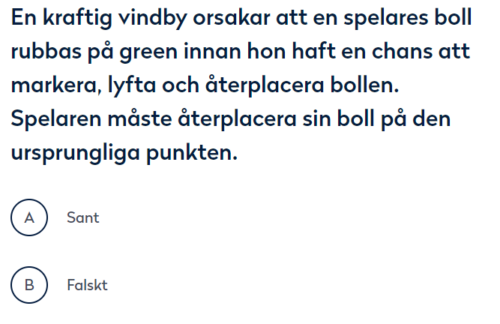
Regelfråga nr 4

Slide 29
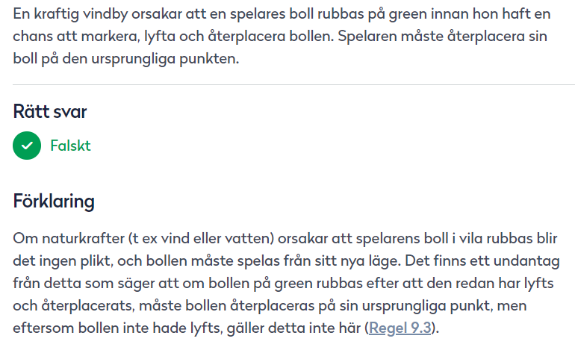
Svar på regelfråga nr 4

Slide 30
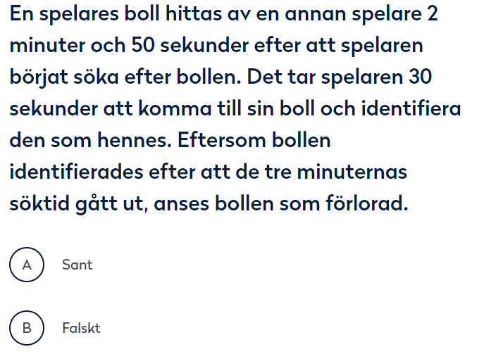
Regelfråga nr 5

Slide 31
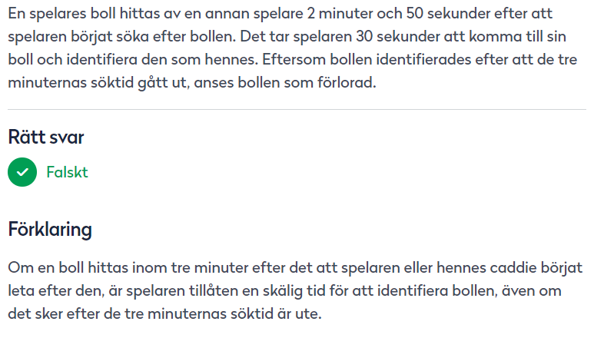
Svar på regelfråga nr 5
Förutsätter att du har märkt din boll, annars kan du inte identifiera den!

Slide 32
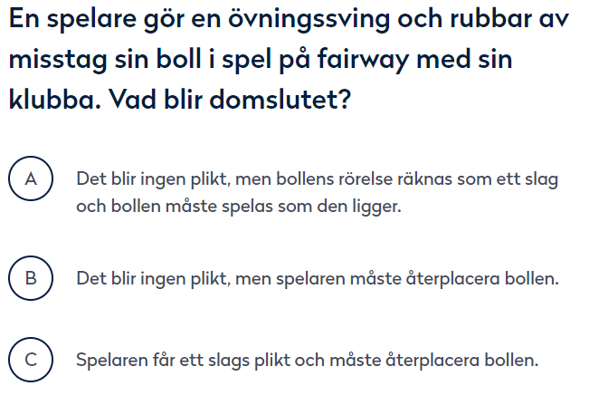
Regelfråga nr 6

Slide 33
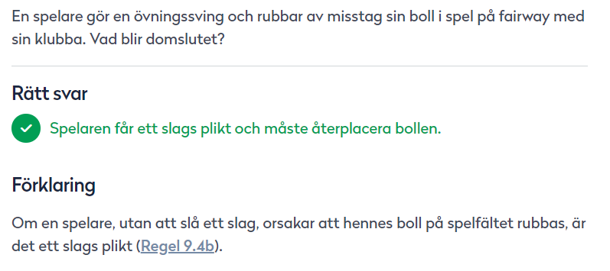
Svar på regelfråga nr 6
På green och tee ska bollen återplaceras utan plikt.

Slide 34
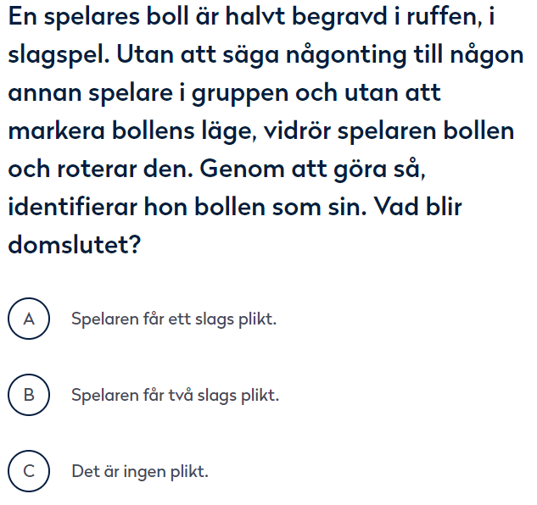
Regelfråga nr 7

Slide 35
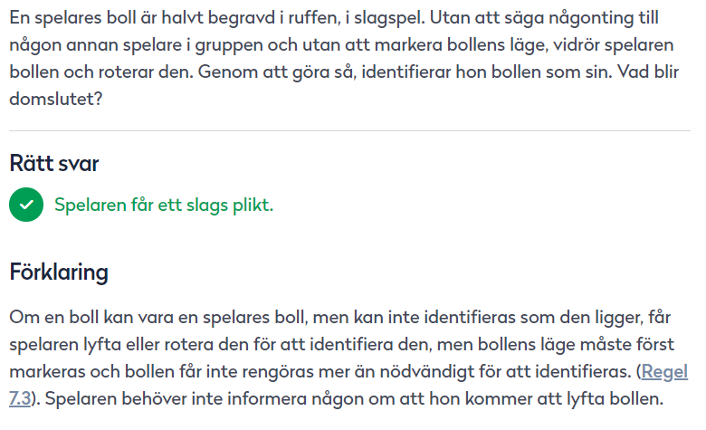
Svar på regelfråga nr 7
Förutsätter att du har märkt din boll, annars kan du inte identifiera den!

Slide 36
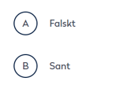
Regelfråga nr 8
Din boll ligger ”spelbar” innanför stödstagen och kraftledningsstolparna till höger innan green på hål 3.
Du kan ta lättnad för onormalt banförhållande utan plikt.

Slide 37

Svar på regelfråga nr 8
Din boll ligger ”spelbar” innanför stödstagen och kraftledningsstolparna till höger innan green på hål 3.
Du kan ta lättnad för onormalt banförhållande utan plikt.
Förklaring:
Enligt lokala regler 5.b2 är Området kring kraftledningsstolparna innanför stödstagen till höger innan green på hål 3 är oflyttbart tillverkat föremål.

Slide 38
Regel 16 – definition
Fri dropp vid onormala banförhållanden inklusive oflyttbara tillverkade föremål Vägar, MUA, tillfälligt vatten, pluggad boll, hål efter grävande djur, Kraftledningsstolpe på hål 3 (lokal regel)
Vad är störande inverkan från ett onormalt banförhållande?
Spelarens boll vidrör eller är i det onormala banförhållandet
Bollen är på banan utom i ett pliktområde
Om det inverkar fysiskt störande för spelarens område för avsedd stans eller sving
Om det onormala banförhållandet är tillräckligt nära för att distrahera spelaren men inte uppfyller ovanstående punkter är det inte störande inverkan Alltså heller inte för spellinjen (Line-of-sight som proffsen har)

Slide 39
Regel 16 – hur droppa
Ta ut en referenspunkt: Den närmaste punkten för fullständig lättnad. ALLTSÅ INTE NÄRMASTE VÄGEN UT – det är bara ett specialfall!
Referenspunkten:
Måste vara på spelfältet
Spelfältet = hela banan förutom:
Den tee spelaren startar hålet från
Alla pliktområden
Alla bunkrar
Green på det hål spelaren spelar från
Får inte vara närmare hål
Fullständig lättnad från all störande inverkan måste uppnås
Lättnadsområde: En klubblängd från referenspunkten

Slide 40
Regel 16 – exempel
Onormalt markförhållande
Spelriktning

Slide 41
Regel 16 – exempel
Spelriktning
Din boll

Slide 42
Regel 16 – inte närmare hål
Spelriktning
Din boll

Slide 43
Regel 16 – på spelfältet
Referenspunkt?
Spelriktning
Din boll

Slide 44
Regel 16 – fullständig lättnad
Spelriktning
X
Din boll

Slide 45
Regel 16 – fullständig lättnad
Referenspunkt?
Spelriktning
A
Din boll

Slide 46
Regel 16 – närmaste referenspunkt
Spelriktning
B
A
Din boll

Slide 47
Regel 16 – närmaste referenspunkt
a
a
Spelriktning
B
A
Din boll
Din boll

Slide 48
Regel 16 – närmaste referenspunkt för fullständig lättnad
a
a
Spelriktning
X
B
A
Lättnadsområde
Din boll
Din boll
Punkten B är närmaste referenspunkt för lättnad även om det är ruff eller buskar där
Lyft inte bollen innan du bestämt referenspunkten, det kan vara bättre att spela bollen som den ligger – (inte tillåtet där spelförbud gäller, då måste man ta fullständig lättnad även om det innebär att droppa i ruffen)

Slide 49
Bästa tipset
Kom ihåg att du alltid har möjlighet att spela om senaste slaget med ett slags plikt
Chippar eller puttar du rakt över green och ner i bunkern eller i ett pliktområde kanske det är billigare att plikta ett och spela om slaget

Slide 50
Vi ses på veteranhänget

